Slide 1

РОЛЬ МЕЖФАЗНЫХ ЯВЛЕНИЙ В ИНТЕНСИФИКАЦИИ И ПОВЫШЕНИИ ЭФФЕКТИВНОСТИ ЭЛЕКТРОФЛОТАЦИОННОГО ПРОЦЕССА ИЗВЛЕЧЕНИЯ ТРУДНОРАСТВОРИМЫХ СОЕДИНЕНИЙ ЦВЕТНЫХ И РЕДКОЗЕМЕЛЬНЫХ ЭЛЕМЕНТОВ
ФЕДЕРАЛЬНОЕ БЮДЖЕТНОЕ ГОСУДАРСТВЕННОЕ ОБРАЗОВАТЕЛЬНОЕ УЧРЕЖДЕНИЕ ВЫСШЕГО ПРОФЕССИОНАЛЬНОГО ОБРАЗОВАНИЯ
РОССИЙСКИЙ ХИМИКО-ТЕХНОЛОГИЧЕСКИЙ УНИВЕРСИТЕТ
ИМ. Д.И. МЕНДЕЛЕЕВА
Кафедра технологии неорганических веществ
и электрохимических процессов
Научный доклад:
Зав. кафедрой ТНВ и ЭП д.т.н., проф. Колесников В.А.

Slide 2
ПРОБЛЕМА:
ЖИДКИЕ ТЕХНОГЕННЫЕ ОТХОДЫ В ПРОЦЕССЕ ОБРАБОТКИ СОВРЕМЕННЫХ МАТЕРИАЛОВ
ТЕХНОЛОГИЧЕСКАЯ ВОДА
Растворимые соли металлов
Ионы тяжёлых металлов: Cu, Ni, Zn, Cr, Fe, Al, Cd, Pb, Bi, Se, Te и др.
Дисперсные соединения: Me(OH)₂, MeCO₃, Me₃(PO₄)₂, MeO_{X}, MeS
Вода, pH = 3-11
ОТРАБОТАННЫЕ ТЕХНОЛОГИЧСКИЕ РАСТВОРЫ
Минеральные кислоты (щёлочи)
Растворимые соли
Ионы тяжёлых металлов: Cu, Ni, Zn, Cr, Fe, Al, Cd, Pb, Bi, Se, Te, ПАВ, масло, нефтепродукты, СОЖ
СТОЧНЫЕ ВОДЫ ПРОЦЕССА
Растворы + техническая вода
Объём 10-100 м³/ч
Токсические соединения ИТМ (5-20 компонентов, 10-1000 мг/л)
ПАВ, масла, СОЖ, нефтепродукты

Slide 3
Объекты исследования.
H₂O - (эл-т) - Газ (H₂, O₂) - Твёрдое (MX) – Эмульсия
Системы:
Растворимые в воде соединения тяжёлых цветных металлов (Cu, Ni, Zn, Cd, Cr, Sn, Pb, Bi, Te, Sb, Cd)
Коллоидно-дисперсные системы неорганических соединений в воде (Me(OH)₂, MeCO₃, Me₃(PO₄)₂, MeS, Me(OH)_{2X}*A_{X})
Органические компоненты: эмульсии, масла, ПАВ, нефтепродукты, полимеры
Электролиты: сульфаты, хлориды, карбонаты, фосфаты, сульфиды 1-100 г/л
Многокомпонентные системы:
дисперсная фаза-эммульсия, дисперсная фаза-ПАВ Σме = 5 - 10

Slide 4
Физико-химические стадии электофлотационного процесса
Образование газовых пузырьков (O₂, H₂)
Дисперсная фаза ИТМ
Основная цель: извлечение коллоидно-дисперсной фазы, эмульсий ПАВ из водных сред
Флотокомплекс
«частица – пузырьки (O₂, H₂)»
Всплытие флотокомплекса на поверхность

Slide 5
УПРАВЛЕНИЕ ФОРМИРОВАНИЕМ ДИСПЕРСНОЙ ЧАСТИЦЫ:
Н2, О2
    Природа частицы (Me⁺², MeA,
    Me(OH)_{2-x}A_{x})
    Поверхностные свойства
    частицы:
    Заряд частицы
    Размер частицы (∅ 1-1000 мкм)
    Соосаждение и коагуляция
Флокулянт
ПАВ
Коагулянт
Me(OH)_{n}, (Fe, Al)
[H⁺/OH⁻]
Катионы, Kt⁺
[Red/Ox]
Анионы, А⁻
ЧАСТИЦА С ЗАДАННЫМИ СВОЙСТВАМИ

Slide 6
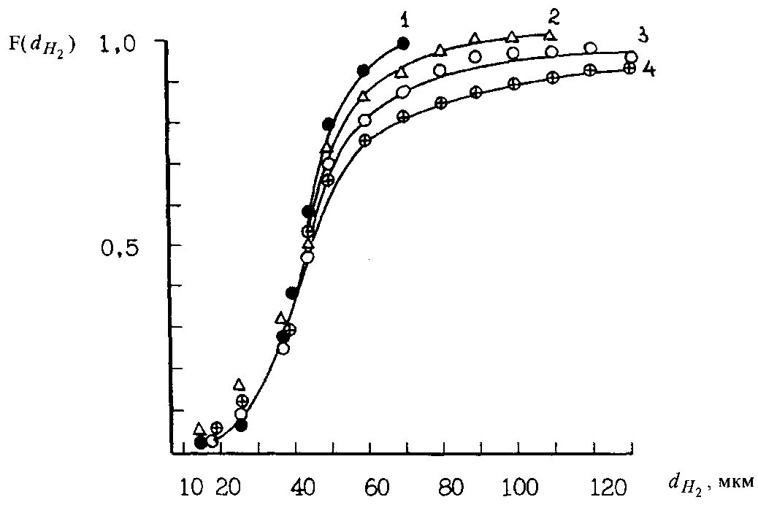
УПРАВЛЕНИЕ ФОРМИРОВАНИЕМ ПУЗЫРЬКА
Н₂
О₂
Катод
Анод (нераств.)
Диаметр пузырька зависит от:
- Материала электрода (катод – Ni, Zn; анод – Pt, Co3O4 и др)
- токовой нагрузки (плотности тока);
- состава среды (ПАВ, концентрация, примеси, рН среды и др.);
- коалесценции в объёме раствора;
- расстояния от электрода
∅(H₂)=10-40 мкм; ∅(O₂)=20-100 мкм
Интегральная функция распределения F пузырьков водорода по их диаметрам на никелевом катоде

Slide 7
УПРАВЛЕНИЕ ФОРМИРОВАНИЕМ ФЛОТОКОМПЛЕКСА
(частица-пузырёк электролитического газа)
ЭЛЕКТРОКИНЕТИЧЕСКИЙ ПОТЕНЦИАЛ ЧАСТИЦЫ:
1) ζ> 0
2) ζ = 0
3) ζ < 0
H₂
H₂
H₂
H₂
H₂
O₂
O₂
O₂
O₂
H₂
H₂
H₂
O₂
Влияние размера и заряда частицы

Slide 8
КИНЕТИКА ЭЛЕКТРОФЛОТАЦИОННОГО ПРОЦЕССА
a, %
I. Низкая эффективность электрофлотации
II. Торможение процесса на I этапе
III. Эффективный процесс
IV. Процесс в присутствии флокулянтов
IV
III
II
где:
τ - продолжительность процесса
Iv - объёмная плотность тока
R пузырька – размер пузырька
R частицы – размер частицы
I
I
τ эффективн
τ, мин
α —> max Wэл —> min

Slide 9
ЭФФЕКТИВНОСТЬ ЭЛЕКТРОФЛОТАЦИОННОГО
ИЗВЛЕЧЕНИЯ ТРУДНОРАСТВОРИМЫХ СОЕДИНЕНИЙ МЕТАЛЛОВ
(БЕЗ ФЛОКУЛЯНТОВ, рН = 9 - 11)
Me^{+n} | Me(OH)_{n} | Me_{x}(CO₃)_{x} | Me_{x}(PO₄)_{x} | Me_{x}S_{x}
d_{ср}, мкм | 50 – 55 | 35 – 50 | 25 – 35 | <1 – 50
< 10 мкм, % | 1 – 4 | 2,5 – 6 | 6 – 11 | 4 – 100
ζ, мВ | +5 – -10 | -5 – -15 | -25 – -45 | -25 – -55
Zn⁺² | очень высокая | высокая | средняя | средняя
Cd⁺² | очень высокая | высокая | средняя | -
Fe⁺³ | очень высокая | средняя | средняя | -
Cu⁺² | высокая | высокая | средняя | не извлекается
Ni⁺² | высокая | средняя | средняя | низкая
Al⁺³ | высокая | средняя | средняя | -
Cr⁺³ | низкая | низкая | низкая | -
I – очень высокая α > 95 % τ < 5 мин
II – высокая α = 85-95 % τ < 10 мин
III – средняя α = 50-85 % τ > 30 мин
IV – низкая α < 50 % τ < 60 мин
V – не извлекается α < 10 % τ > 60 мин

Slide 10
Подходы к интенсификации и повышению эффективности физико-химических методов обработки и обезвреживания жидких отходов
Направление исследований:
1. Исследование межфазных явлений на границе раздела «частица дисперсной фазы – раствор»:
- определение факторов, оказывающих влияние на дисперсные характеристики труднорастворимых частиц (средний гидродинамический диаметр частиц d_{ср} и содержание мелкодисперсной фазы);
определение факторов, оказывающих влияние на формирование электрокинетического потенциала (ζ-потенциала) частиц;
2. Определение влияния поверхностных характеристик частиц дисперсной фазы (ζ, d_{ср}) на эффективность их электрофлотационного извлечения.
3. Определение роли межфазных явлений в интенсификации и повышении эффективности электрофлотационного процесса очистки сточных вод гальванохимических производств.

Slide 11
Влияние природы иона-осадителя на дисперсные
характеристики, заряд (ζ -потенциал) и электрофлотационную активность труднорастворимых соединений Ni (II)
С_{исх}(Ni²⁺) = 50 мг/л; С(An⁻) = 75 мг/л;
Na₂SO₄ – 1 г/л, , i_{v} = 0,2 - 0,4 А/л
Ni²⁺ | Ион-осадитель
 | OH⁻ | CO₃²⁻ | PO₄³⁻ | S²⁻
рН | 9 – 10
d_{ср}, мкм | 55 | 34 | 27 | 43
< 10 мкм, % | 3,4 | 5,9 | 10,6 | 4,0
< 1 мкм, % | 0,1 | 0,2 | 0,7 | 0,2
ζ, мВ | -1 | -7 | -25 | -41
α, % (τ 2 мин) | 70 | 25 | 4 | 2
α, % (τ= 10 мин) | 98 | 91 | 40 | 23

Slide 12
Влияние природы флокулянта на размер, заряд (ζ-потенциал) и электрофлотационную активность (α) частиц дисперсной фазы никеля
Ni²⁺ | Параметр | Природа флокулянта
 |  | Без флокулянта | Анионный Superfloc A-137 | Катионный Superfloc C-496 | Неионный Superfloc N-300
ОН⁻ | d_{ср}, мкм ζ, мВ α, % (τ = 2 мин) α_{макс}, % | 50 -1 70 98 | 75 -30 88 96 | 80 -1 92 98 | 73 -3 93 99
CO₃²⁻ | d_{ср}, мкм ζ, мВ α, % (τ = 2 мин) α_{макс}, % | 34 -14 50 91 | 85 -32 60 93 | 77 -6 87 95 | 81 -8 22 50
PO₄³⁻ | d_{ср}, мкм ζ, мВ α, % (τ = 2 мин) α_{макс}, % | 27 -33 4 47 | 80 -39 55 86 | 69 -25 73 98 | 59 -23 7 22
С_{исх}(Ni²⁺) = 50 мг/л, С(An^{n-}) = 75 мг/л, Na₂SO₄ 1 г/л, i_{v} = 0,2-0,4 А/л

Slide 13
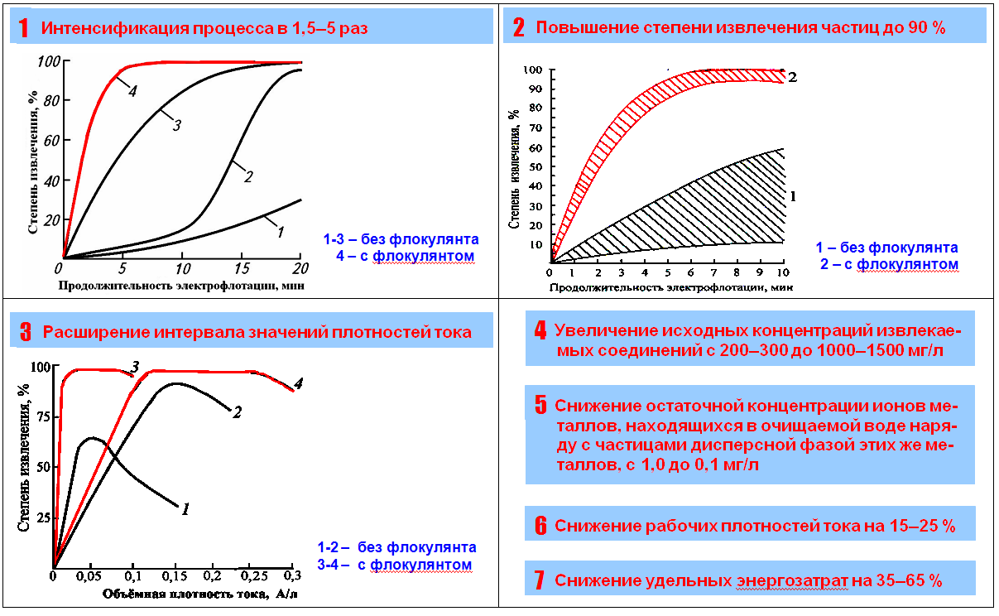
эффекты, достигнутые при использовании флокулянтов в процессе электрофлотационной очистки сточных вод от соединений металлов
2 Повышение степени извлечения частиц до 90 – 99 %

Slide 14
Влияние природы ПАВ на физико-химические свойства дисперсной фазы гидроксидов металлов, а так же на эффективность её электрофлотационного извлечения
Объект | Пара-метр | Без ПАВ | Ан. ПАВ | Кат. ПАВ | Неион. ПАВ ОС-20 | Неионог. ПЭО - 1500
Ni(OH)₂ | α₅, % | 45 | 74 | 50 | 21 | 24
 | α_{30,%} | 92 | 95 | 95 | 63 | 80
 | d_{ср}, мкм | 50 | 110 | 35 | 125 | 100
 | ζ, мВ | -18 | -34 | -4 | -18 | -20
Сu(OH)₂ | α₅, % | 70 | 72 | 95 | 90 | 75
 | α_{30,%} | 98 | 99 | 98 | 98 | 96
 | d_{ср}, мкм | 60 | 50 | 175 | 85 | 70
 | ζ, мВ | -20 | -37 | -10 | -20 | -26
Zn(OH)₂ | α₅, % | 77 | 92 | 92 | 90 | 7
 | α_{30,}% | 97 | 97 | 98 | 98 | 64
 | d_{ср}, мкм | 180 | 100 | 170 | 150 | 170
 | ζ, мВ | -12 | -25 | -3 | -12 | -14
Условия эксперимента: С ме – 50 мг/л, С Na2SO4 – 1 г/л, С ПАВ – 50мг/л
Jv – 0,2 - 0,4 А/л, τ – 30 минут, pH Fe – 7, pH Ni – 10,5, pH Сu– 9,5

Slide 15
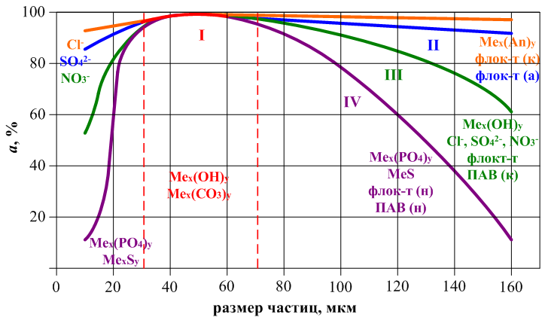
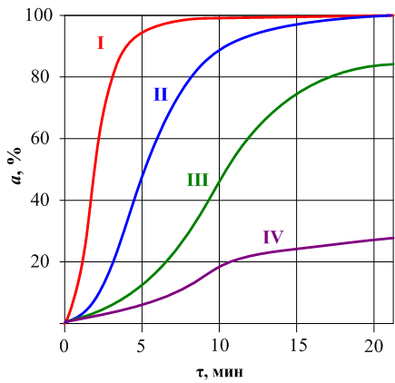
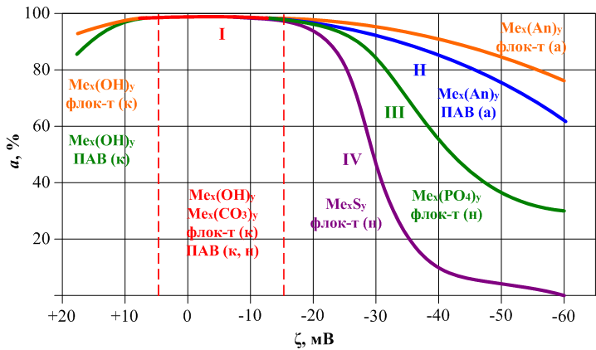
Сравнительная оценка влияния природы дисперсной фазы, флокулянтов, ПАВ и электролитов на размер, заряд и эффективность электрофлотационного процесса
I – α > 95 % τ < 5 мин
II – α = 85-95 % τ < 10 мин
III – α = 50-85 % τ > 30 мин
IV – α < 50 % τ < 60 мин

Slide 16
Электрофлотационное извлечение в присутствии комплексообразователей и окислителей
1 – H₂O + CuSO₄
2 – H₂O + [Cu(CN)₆] + NaCl (1 г/л)
3 – H₂O + [Cu(CN)₆]⁴⁻
FeSO₄,
FeCl₂,
FeCl₂ + NaCl (1 г/л),
FeCl₂ + NaCl (10 г/л),
pH=6,0

Slide 17
Электрофлотационное извлечение и разделение редкоземельных металлов
Зависимость степени извлечения дисперсной фазы церия (IV) и лантана (III) от рН Раствора
1 – Се (IV); 2 – La (III)

Slide 18
Электрофлотационное извлечение и разделение редкоземельных металлов
Зависимость степени извлечения дисперсной фазы исследуемых металлов от начальной концентрации ионов
а – Се (III); б – Се (IV) в растворе:
1 – без флокулянта; 2 – 1 мг/л катионного флокулянта С-496; i = 0,4 A/л; τ = 10 мин.

Slide 19
ЭЛЕКТРОФЛОТОМЕМБРАННЫЙ ПРОЦЕСС
Me(OH)₂
Me(OH)₂
A⁻
K⁺
H₂SO₄
NaOH
H₂O
H₂O
H₂O – H₂SO₄ – ИТМ (Me) (рН = 2 – 7)
H₂O – NaOH – ИТМ (Me) (рН = 7 – 12)
➢ Изменение рН
➢ Формирование флото-
комплексов Me(OH)₂-H₂
Электрофлотационное
извлечение
➢ Обессоливание воды
➢ Рекуперация кислоты, щелочи,
солей металлов
2 патента РФ

Slide 20
ПРИНЦИПИАЛЬНАЯ СХЕМА ЭЛЕКТРОФЛОТОМЕМБРАННОГО ПРОЦЕССА ОЧИСТКИ СТОЧНОЙ ВОДЫ
(Q_{Σ} до 20 м³/час)
Твердые
отходы
Дисперсная фаза
+ эмульсия
Вода загрязненная
(дисперсная фаза
+ эмульсия)
Промывка
95 - 98 %
Мембранный
модуль
(МФ, НФ)
Q_{Σ}
Усреднитель
ЭФ
P₁
P₂
1
2
Технологическая вода
Q₂ ~ 5 – 10 % загрязненной воды
(1 – 2 % дисперсной фазы)
Q₁~ 90 - 95 %

Slide 21
НЕРАСТВОРИМЫЕ АНОДНЫЕ МАТЕРИАЛЫ В ЭФМ-АППАРАТАХ
Ti·(TiO₂·IrO₂) – Me_{I}O_{X}
Me_{I} = Mn, Sn, Pb – кислые растворы
Ti·(TiO₂·RuO₂) – Me_{II}O_{X}
Me_{II} = Co, Ni, Fe – щелочные растворы
3 ПАТЕНТА РФ

Slide 22
УПРАВЛЕНИЕ ТЕХНОЛОГИЧЕСКИМИ ПАРАМЕТРАМИ ПРОЦЕССА:
Технологические параметры:
Продолжительность процесса
Расход электроэнергии
Расход реагентов
Степень извлечения
Электрофлотация
ЗАРЯД
ζ +/-
РАЗМЕР
d, мкм
Напорная флотация
Фильтрация
Седиментация
1. Выбор технологического режима процесса (τ_{эф}, i_{об});
2. Выбор оптимальных параметров процесса (рН, С(Me^{n+}), C(An^{m-}), С(флок-т));
3. Выбор флокулянта (анионный, катионный неионный);
4. Адаптация к температурному режиму процесса (20 – 90 ⁰С);
5. Подбор мембранного фильтра с оптимальными характеристиками.
ЭКОНОМИЧЕСКАЯ ЭФФЕКТИВНОСТЬ
МАКСИМАЛЬНАЯ ПОЛНОТА ИЗВЛЕЧЕНИЯ

Slide 23
ЭФФЕКТИВНОСТЬ УДАЛЕНИЯ ДИСПЕРСНОЙ ФАЗЫ ГИДРОКСИДОВ Cu, Ni, Fe ИЗ СИСТЕМЫ
H₂O – МАСЛО – ПАВ – Me(OH)n
Система | Осаждение (отстаивание) | Микрофильтрация (∅=0,1-1 мкм) | Электрофлотация
H₂O – МАСЛО – ПАВ – Cu(OH)₂ | Cu: 22 % Орг.: 45-50 % | Затруднена (2, 3 цикл) | Cu: 92 % Орг.: 87 %
H₂O – МАСЛО – ПАВ – Ni(OH)₂ | Ni: 30 % Орг.: 60-70 % | Затруднена (2, 3 цикл) | Ni: 96 % Орг.: 92 %
H₂O – МАСЛО – ПАВ – Fe(OH)₃ | Fe: 34 % Орг.: 40-45 % | Затруднена (2, 3 цикл) | Fe: 80 % Орг.: 90 %
Условия: масло – 1 мг/л
ПАВ – 50 мг/л
C_{Me} = 50 мг/л
pH = 9
τ_{отс} = 120 мин
τ_{эф} = 10 мин

Slide 24
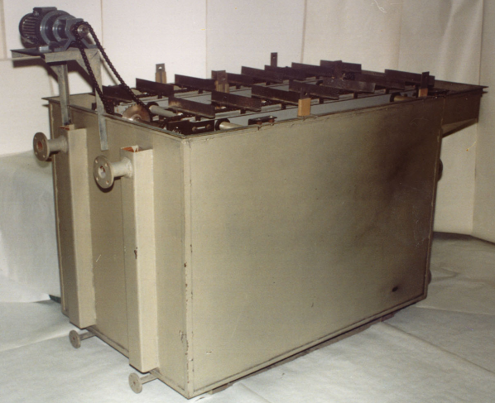
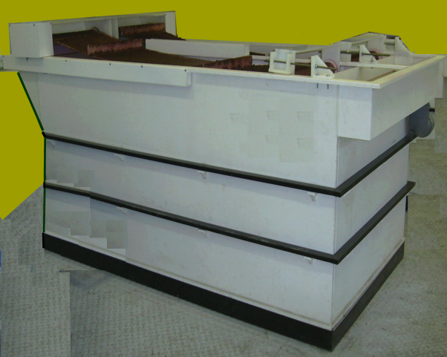
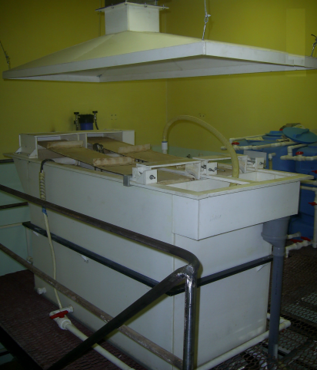
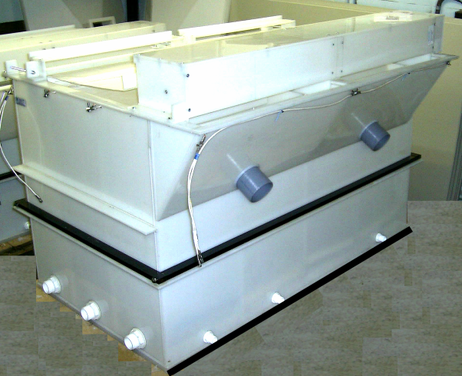
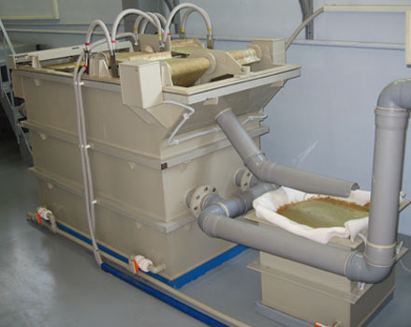
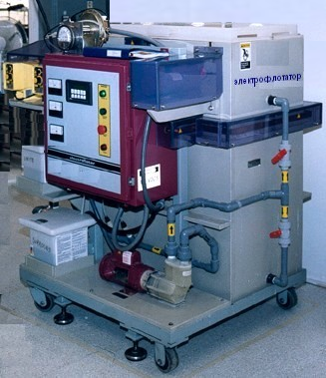
Конструкции электрофлотационных аппаратов
Материал корпуса – нержавеющая сталь | Материал корпуса – полипропилен | Электрофлотатор с вытяжным зонтом
Электрофлотатор четырёхкамерный | Электрофлотатор с устройством сбора и обезвоживания шлама | Передвижная электрофлотационная установка

Slide 25
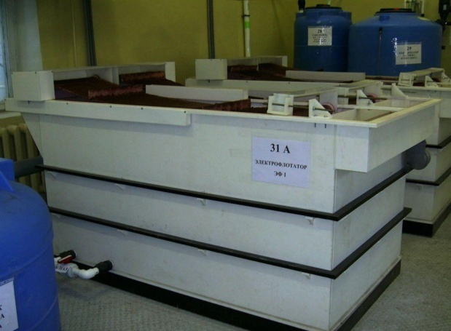
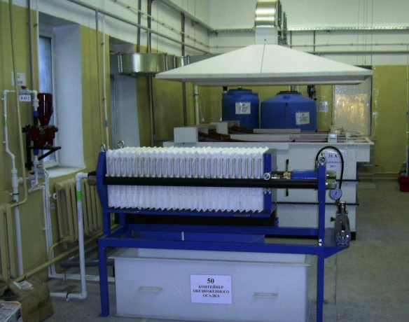
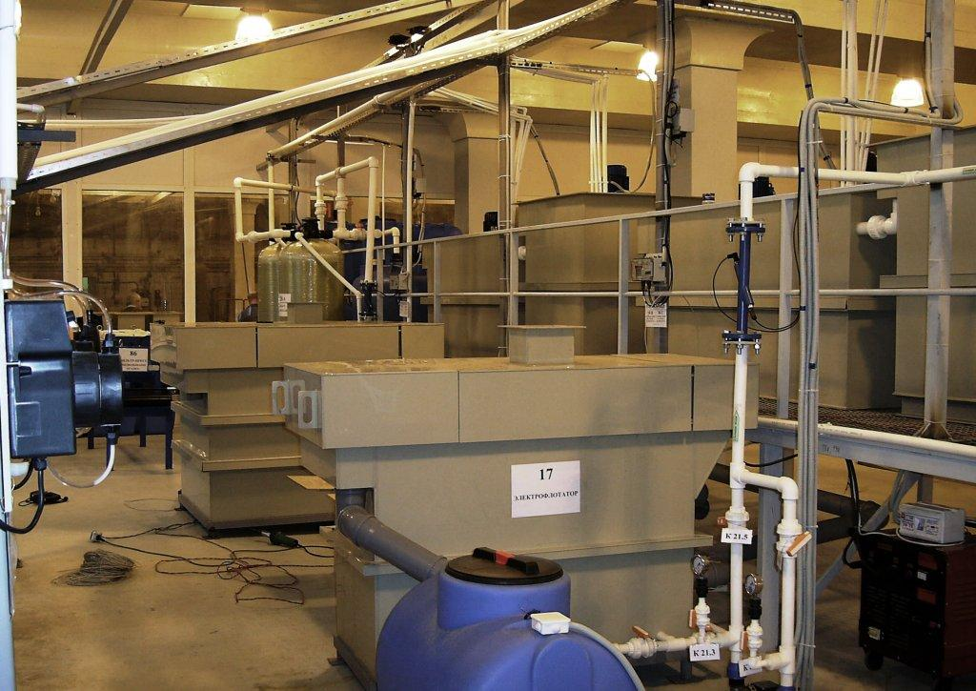
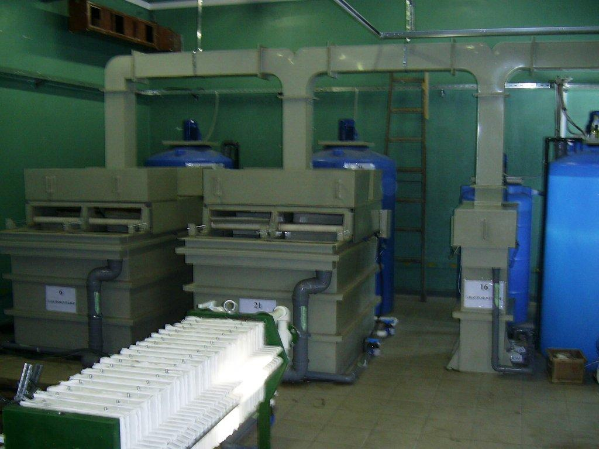
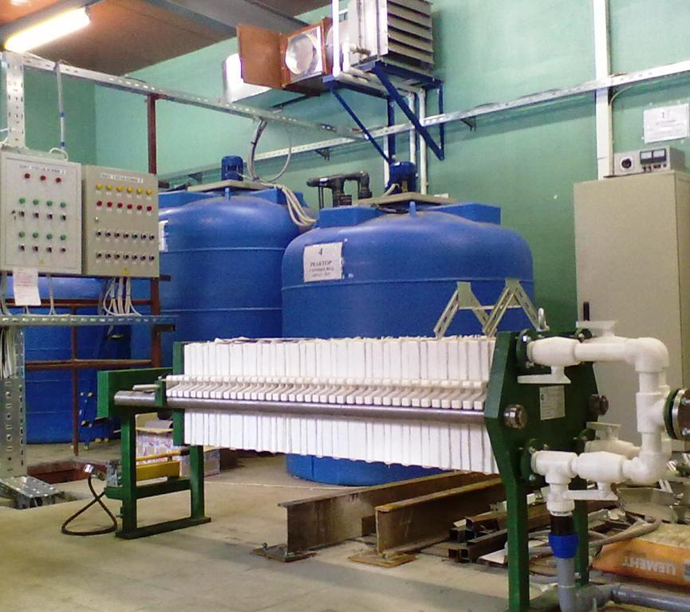
примеры промышленной реализации электрофлотоционной технологий очистки сточных вод гальванического производства
Завод «Северный Пресс» Санкт-Петербург, 2010 г.
Завод «Салют», Москва, 2010 г.
Завод
«Рубин», Москва, 2011 г.

Slide 26
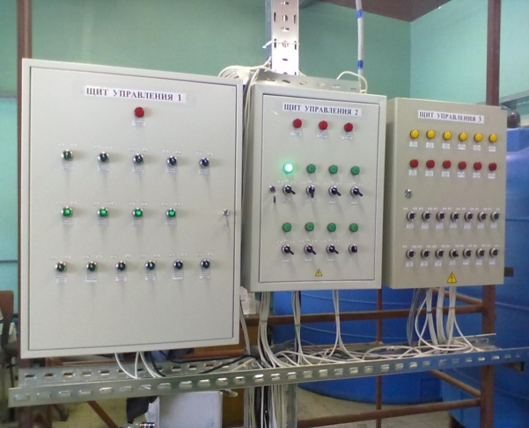
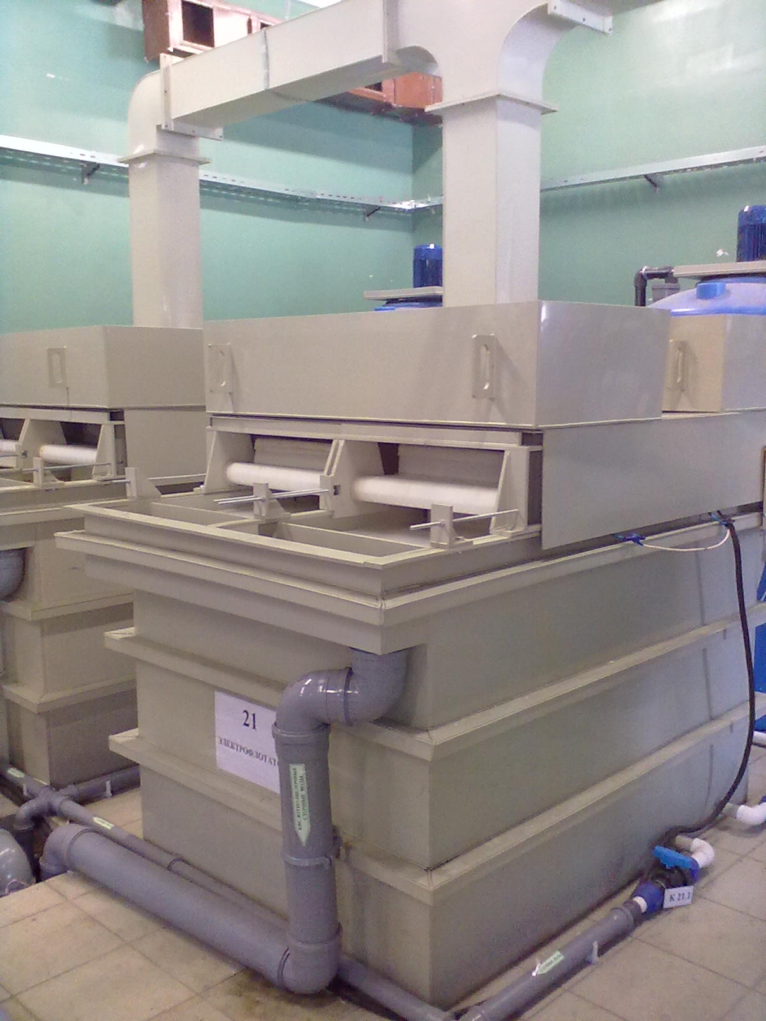
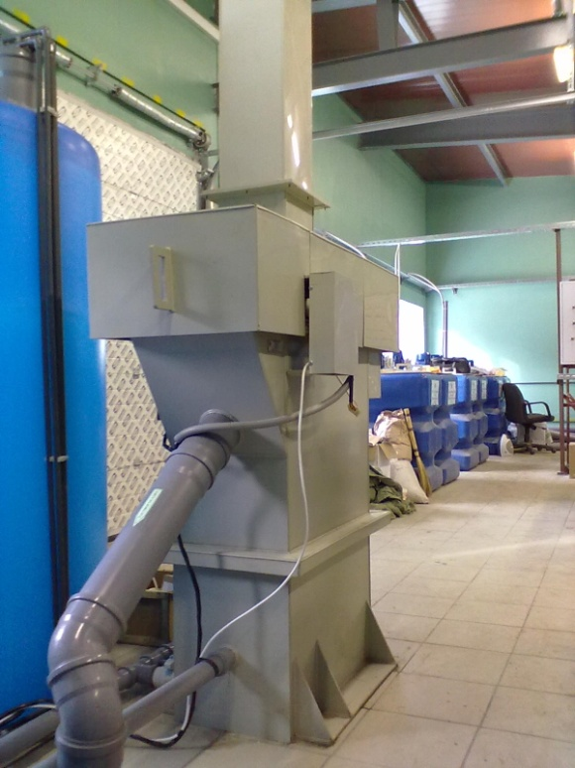
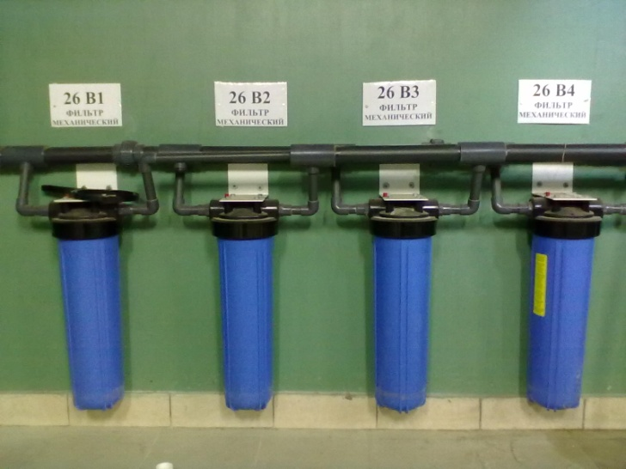
Завод «Рубин», 2011 г.
примеры промышленной реализации электрофлотоционной технологий
очистки сточных вод гальванического производства
Электро-флотатор
5 м³/ч
Щит управления очистными сооружениями
Фильтры механические
Электрофлотатор 10 м³/ч

Slide 27
ОБЪЕКТЫ ПРИМЕНЕНИЯ ТЕХНОЛОГИЙ: жидкие техногенные отходы электрохимических и смежных производств
ЦЕХА, УЧАСТКИ, ЛИНИИ ГАЛЬВАНИЧЕСКИХ ПРОИЗВОДСТВ
ПРОИЗВОДСТВА ПЕЧАТНЫХ ПЛАТ ЭЛЕКТРОННОЙ ТЕХНИКИ
ОСНОВНЫЕ ИСТОЧНИКИ ЗАГРЯЗНЕНИЯ ВОДНЫХ ЭКОСИСТЕМ ТЯЖЁЛЫМИ И ЦВЕТНЫМИ МЕТАЛЛАМИ:
Cu, Ni, Zn, Cr, Pb, Cd, Sn, Al, Fe, Mn, Ti, Co, Se, Te, Bi, Sb, …
ПРОИЗВОДСТВА ИЗДЕНИЙ ИЗ МЕТАЛЛА (ОБРАБОТКА ПОВЕРХНОСТИ)
ПРОИЗВОДСТВА ПОЛУПРОВОДНИКО-ВЫХ МАТЕРИАЛОВ
ПРОИЗВОДСТВА ХИМИЧЕСКИХ ИСТОЧНИКОВ ЭНЕРГИИ
ЦЕХА, УЧАСТКИ, ЛИНИИ ЭЛЕКТРОХИМИ-ЧЕСКОЙ РАЗМЕРНОЙ ОБРАБОТКИ

Slide 28
НАПРАВЛЕНИЯ ПРИМЕНЕНИЯ
ЭФМ-ПРОЦЕССОВ
дисперсная фаза
Al-Si-Fe + ПАВ
(катионные, анионные, неионогенные)
α=40-90 %
дисперсная фаза
Al-Si-Fe + эмульсия
(нефтепродукты, масла) α=40-90 %
коллоидно-дисперсные частицы
∅ 5-100 мкм α=95-99 %
∅ 0,1-5 мкм (в присутствии флокулянта) α=95-99,9 %
гидрофобные частицы
∅ 100-500 мкм
Электрофлотомембранный процесс
Электрофлотационный процесс
реагенты-собиратели
α=90-95 %
∅ 30-100 мкм
Электрофлотационный процесс
Электрофлотомембранный процесс
ионы тяжёлых и цветных металлов → гидроксиды
α=97-99 %
Флотация (механическая)
Флотация (напорная)

Slide 29
СПАСИБО ЗА ВНИМАНИЕ!
ФЕДЕРАЛЬНОЕ БЮДЖЕТНОЕ ГОСУДАРСТВЕННОЕ ОБРАЗОВАТЕЛЬНОЕ УЧРЕЖДЕНИЕ ВЫСШЕГО ПРОФЕССИОНАЛЬНОГО ОБРАЗОВАНИЯ
РОССИЙСКИЙ ХИМИКО-ТЕХНОЛОГИЧЕСКИЙ УНИВЕРСИТЕТ
ИМ. Д.И. МЕНДЕЛЕЕВА
Кафедра технологии неорганических веществ
и электрохимических процессов
Зав. кафедрой ТНВ и ЭП д.т.н., проф. Колесников В.А.

